Slide 1


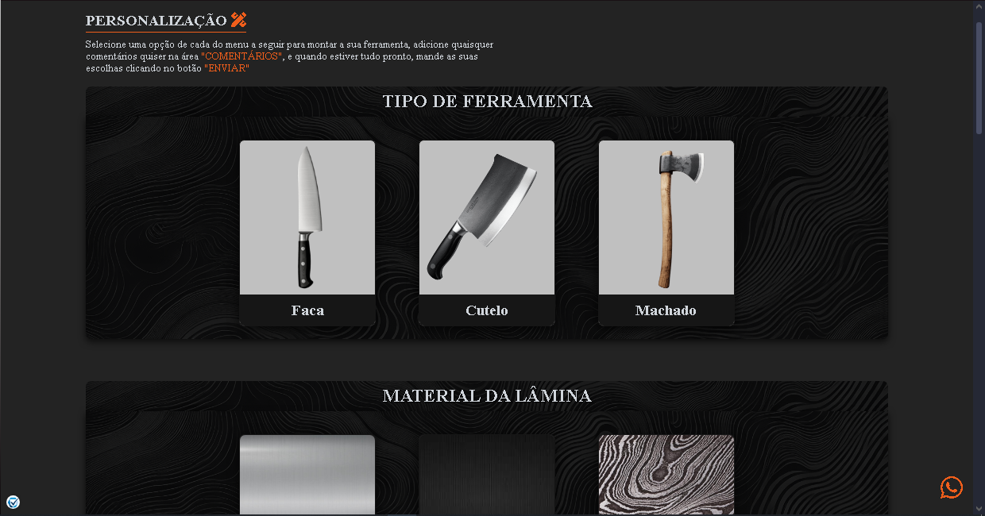
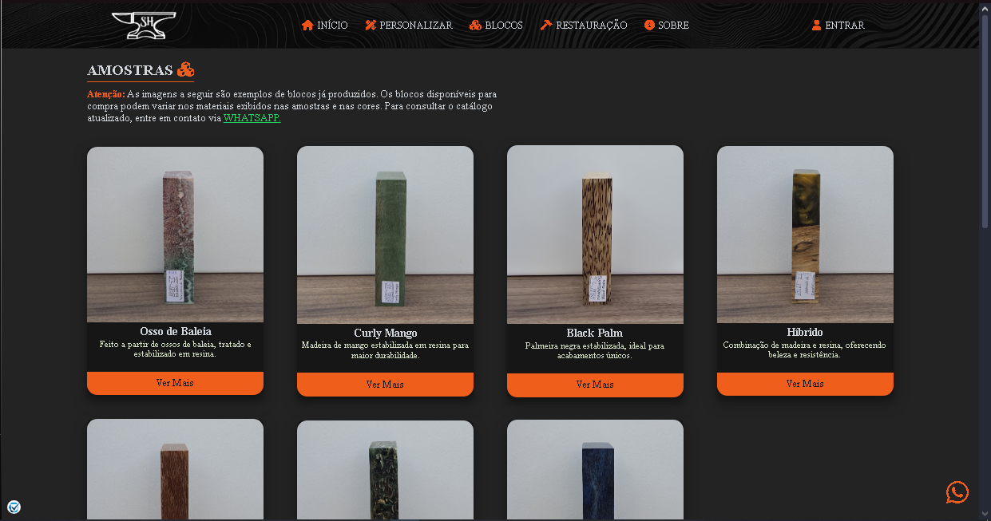
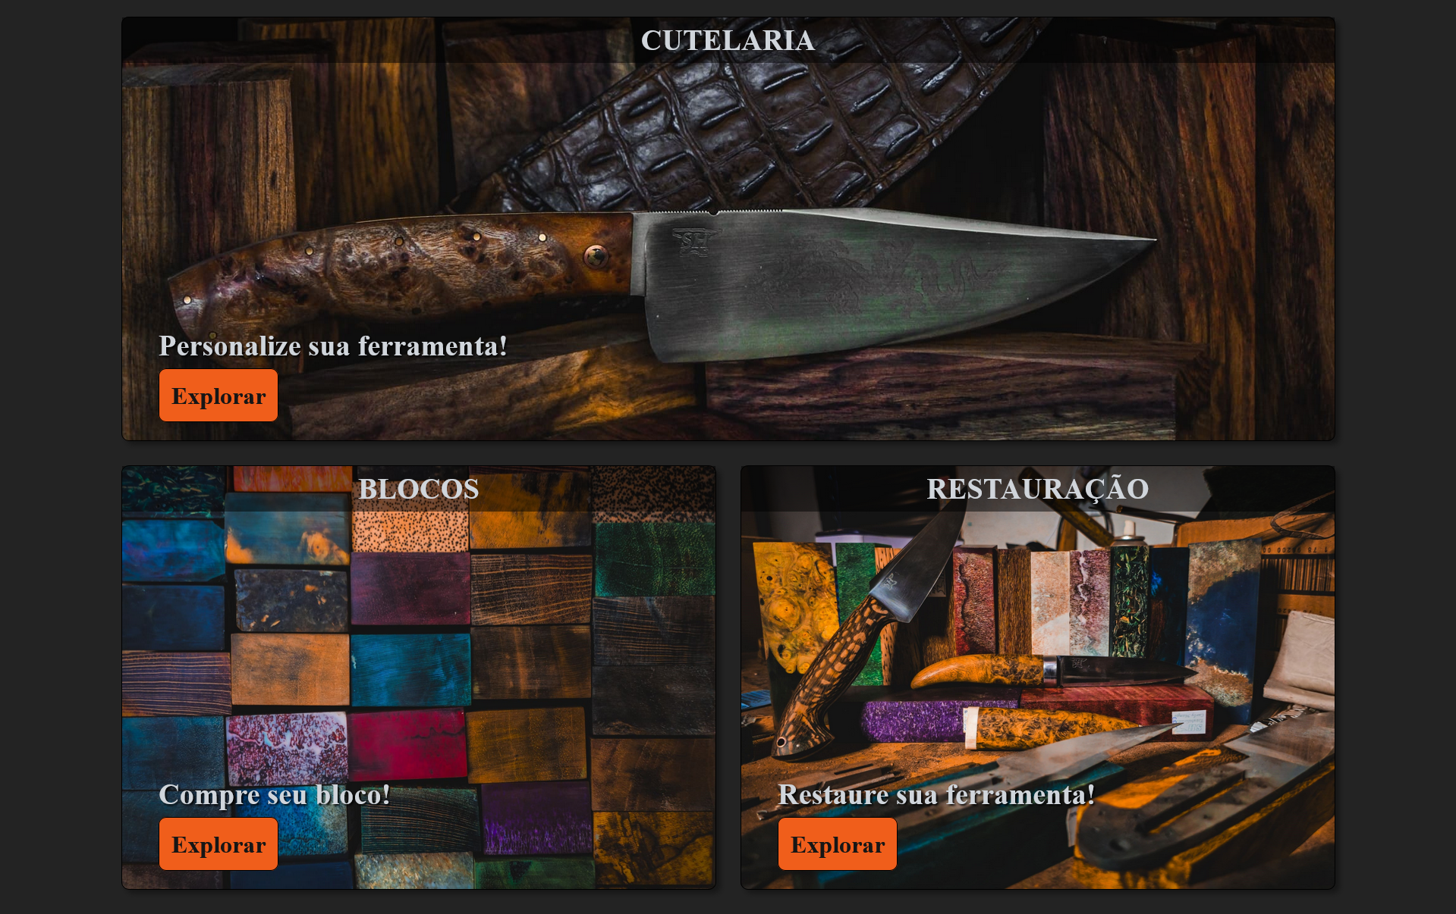
IV
SH CUTELARIA
Bernardo Willian da Cunha¹; Junior Francisco Mendes Pereira¹; Mateus Felisberto Xavier Rosa¹; Matheus Hitalo Braz Rodrigues¹; Murilo Nunes Braga¹; Ricardo Martins Santos¹; Diane Fátima Alves Bragra².
1 – Discente do curso de Sistemas de Informação do Centro Universitário de Patos de Minas – UNIPAM 2 – Especialista em Gestão de projetos; Docente do curso de Sistemas de Informação do Centro Universitário de Patos de Minas - UNIPAM
INTRODUÇÃO E OBJETIVOS
O presente projeto consiste no desenvolvimento de uma plataforma web destinada a facilitar as vendas da cutelaria denominada SH CUTELARIA, com o objetivo de ampliar sua rede de clientes. A aplicação contará com uma área onde os usuários poderão pesquisar o estilo de faca desejado, bem como opções para personalização e restauração.
Figura 2 – Personalização.
MÉTODOS
A metodologia aplicada no projeto de vendas de facas foi o Scrum, com sprints divididas em 3 etapas: Desenvolvimento do produto, Front-end (desenvolvimento web) e Back-end (infraestrutura e banco de dados). No desenvolvimento do produto, foram realizadas reuniões de planejamento, revisão e análise, com a prototipagem no Figma. No front-end, foi utilizado JavaScript, com controle e hospedagem no Git e GitHub. No back-end, foi utilizado Node.js com JavaScript, a infraestrutura foi gerida com Vercel e o banco de dados estruturado com MySQL.
Figura 3 – Blocos.
CONSIDERAÇÕES FINAIS
O projeto de vendas de facas oferece uma plataforma intuitiva e eficiente, permitindo aos clientes navegar, visualizar e comprar produtos com facilidade. A interface foi projetada para proporcionar uma experiência de compra agradável e otimizada. O resultado é uma solução robusta, com navegação fluida e foco na usabilidade.
RESULTADOS
REFERÊNCIAS
FIGMA. Figma: Design tool for teams. Disponível em: https://www.figma.com. Acesso em: 6 nov. 2024.
MICROSOFT. Visual Studio Code. Disponível em: https://code.visualstudio.com/docs. Acesso em: 6 nov. 2024.
NODE FOUNDATION. Node.js documentation. Disponível em: https://nodejs.org/en/docs/. Acesso em: 6 nov. 2024.
Figura 1 – Página Inicial.

